Slide 1
Imagens Questão 1

Slide 2
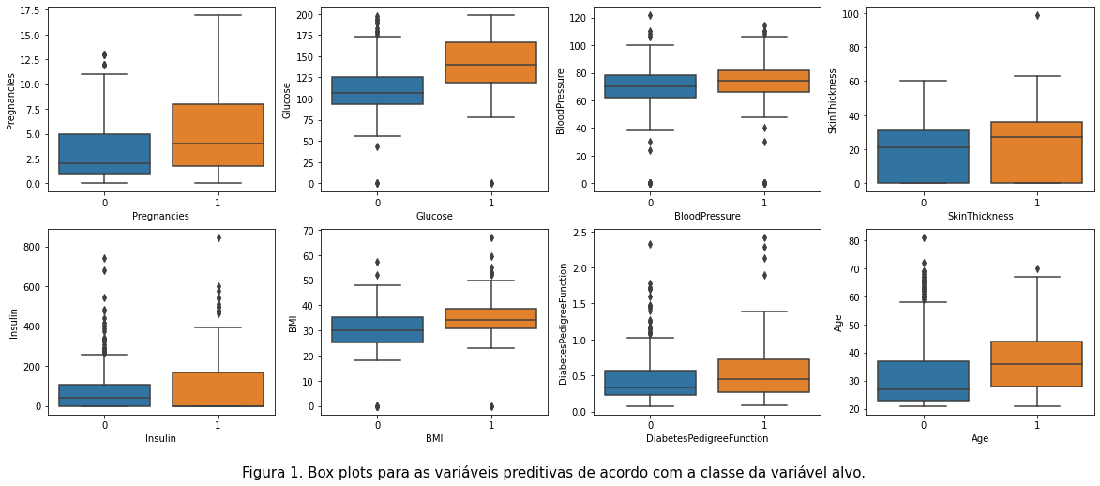
Boxplots

Slide 3
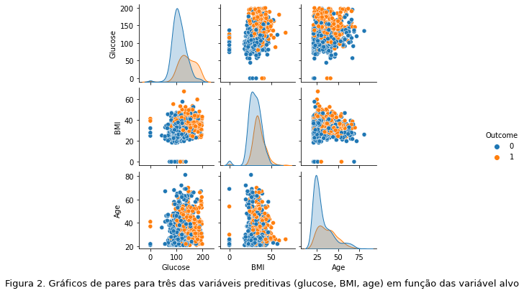
Scatter plots & Histogramas das variáveis preditivas

Slide 4
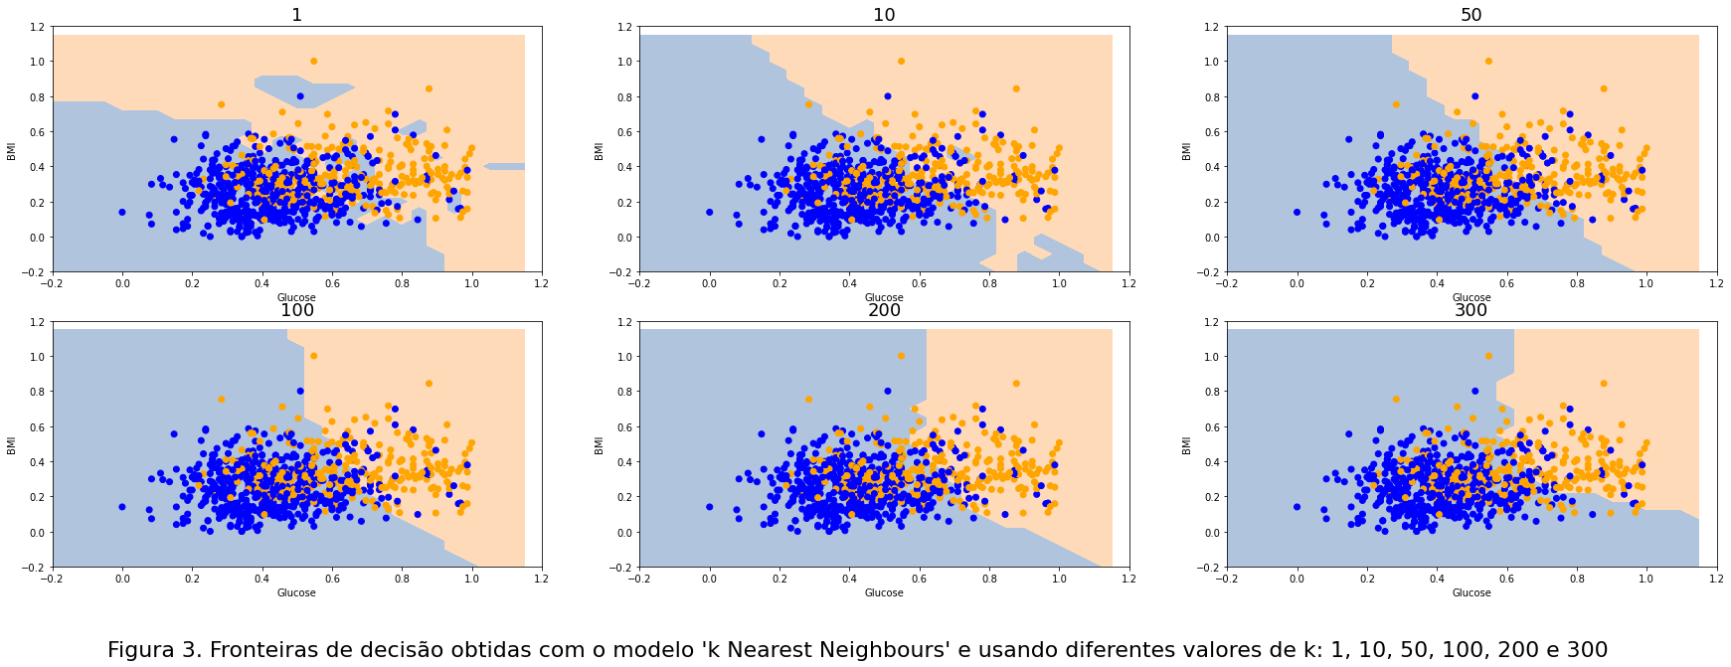
KNN Decision Boundaries

Slide 5
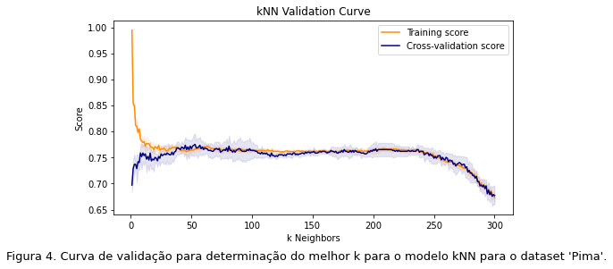
KNN

Slide 6
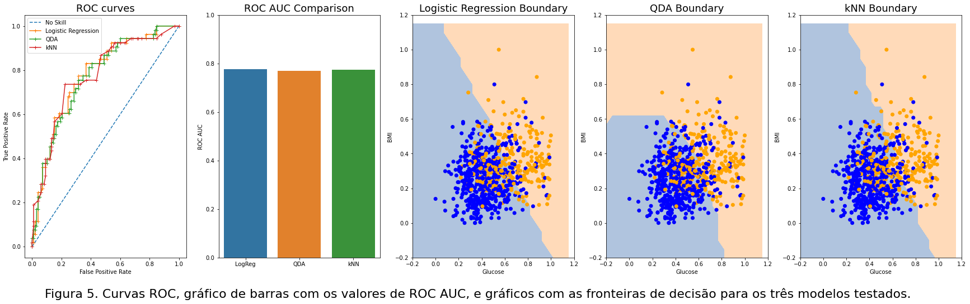
ROC curves, ROC AUC, Decision Boundaries

Slide 7
Imagens Questão 2

Slide 8
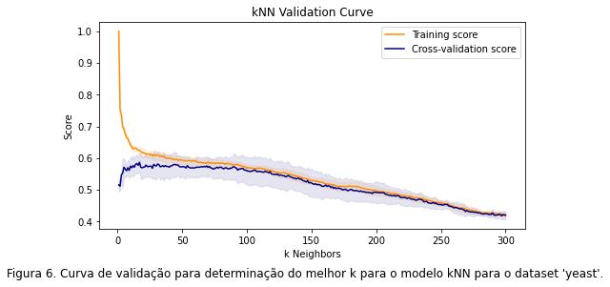
kNN

Slide 9
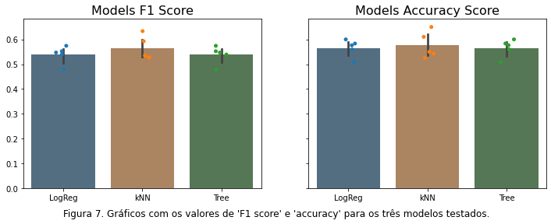
Achieved results comparison

